Slide 1
BOLETINES DE TORMENTA
Por: Román López Ríos

Slide 2
Boletines de tormentas adicionales a anexo 3 de OACI:
- Cross Border (proyecto europeo de predicción transfronteriza).
    - D-0
    - D-1
- TLP
- SIRIO, EAGLE EYE
- Boletines para ENAIRE (controladores aéreos).
    - D-0 (Cajitas)
    - D-1

Slide 3
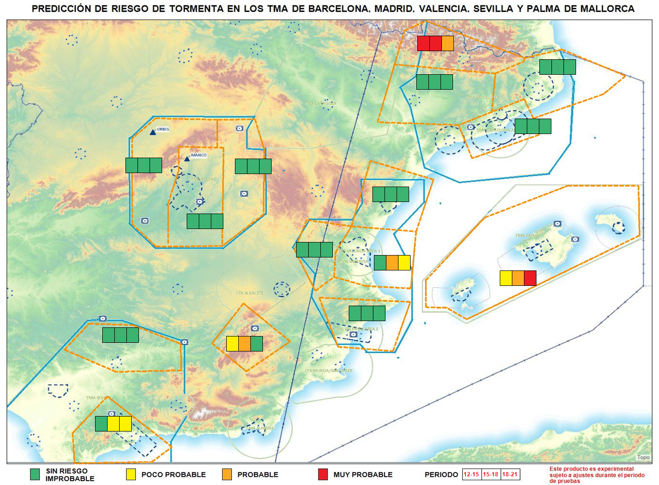
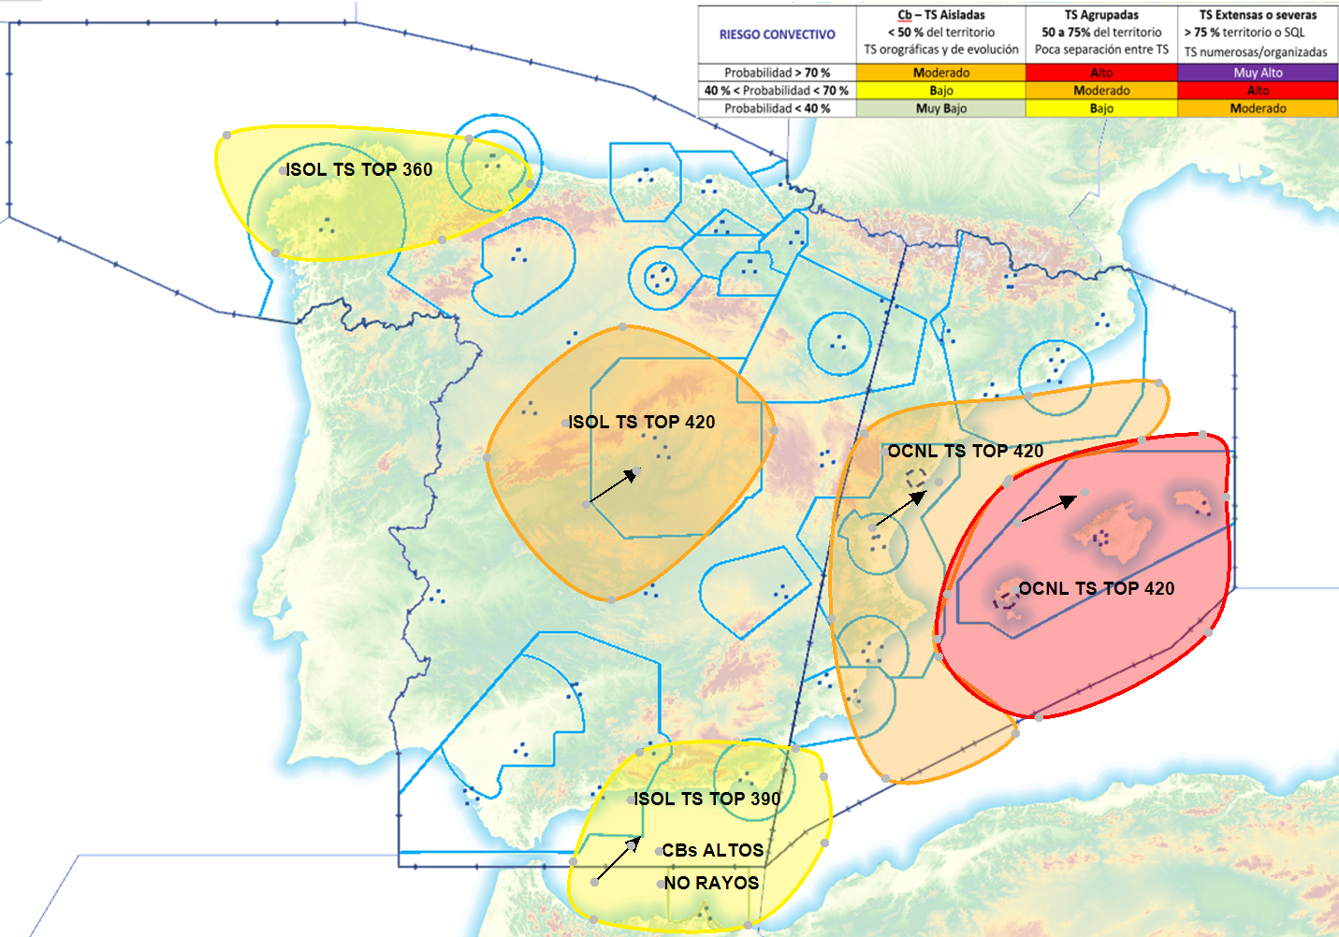
Boletín ENAIRE D-0 (cajitas)
Boletín ENAIRE D-1 (4 mapas)

Slide 4
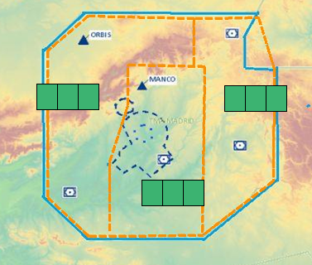

Slide 5
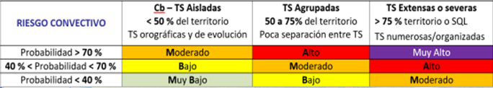

Slide 6
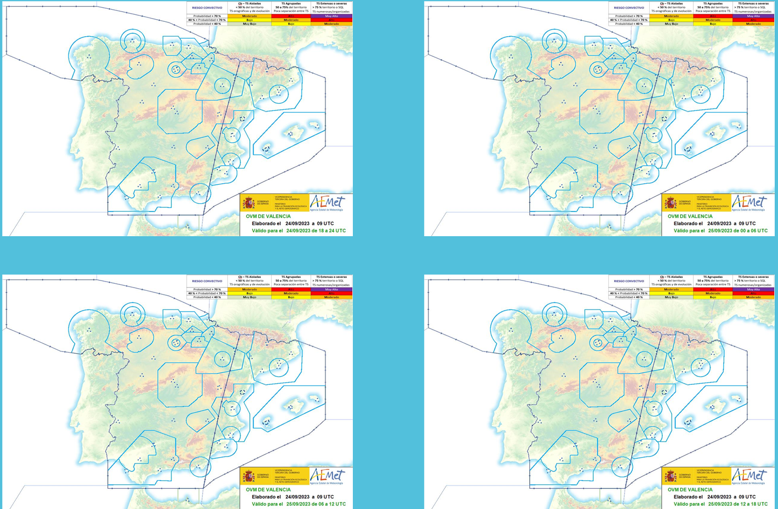

Slide 7
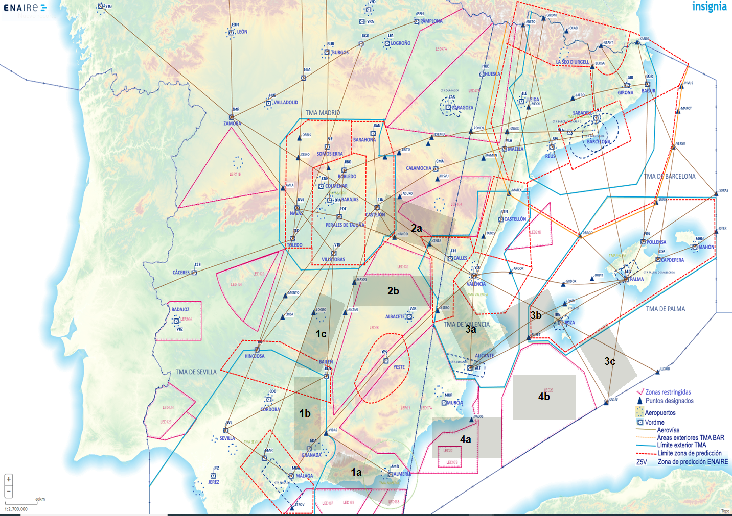
TLP: es un producto para ENAIRE por la posible afectación del tráfico aéreo en las proximidades de las zonas DELTA (áreas de vuelo de aviones militares).
Son ejercicios conjuntos de los pilotos de la OTAN en la base de Albacete.

Slide 8
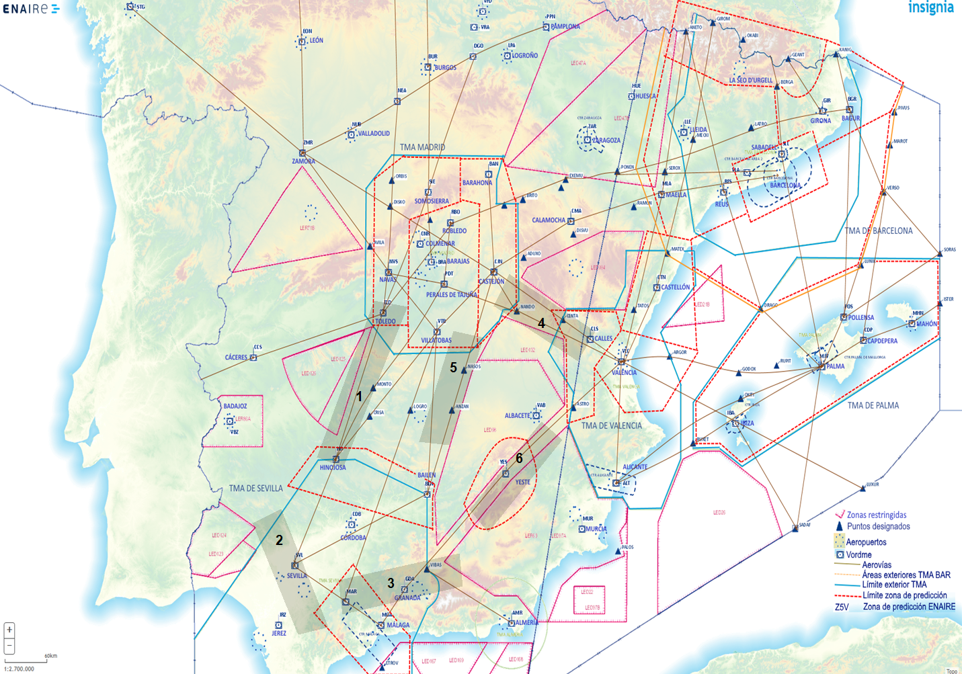
SIRIO: Maniobras del Ejercito del Aire español.

Slide 9
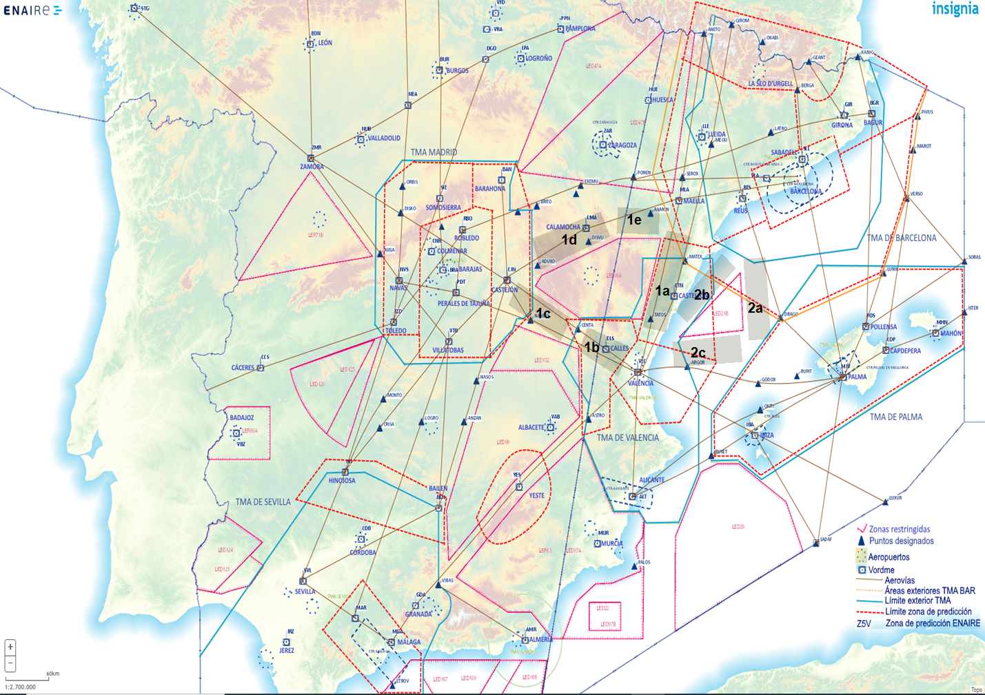
EAGLE EYE: Maniobras conjuntas del Ejercito del Aire español con la Armada.

Slide 10
Cross Border: proyecto europeo en que España se sumó en 2020. Predicción unificada de tormentas consensuando la extensión, y los topes de los CBs. Es un producto para control aéreo de Bruselas (EUROCONTROL).
En 2023 participaron 24 países europeos. AEMET (España) ha participado desde 2020 con los FIR Madrid y Barcelona. En 2023 se ha añadido el FIR Canarias.

Slide 11
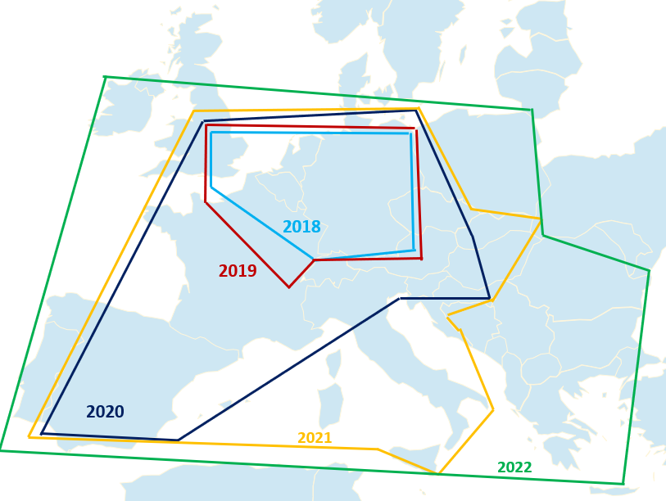
AEMET (Spain)
ARSO (Slovenia)
AustroControl
Croatia Control (CCL)
DWD (Germany)
ITAF (Italy)
KNMI (Netherlands)
Met Office UK
Meteo France
Meteo Swiss
OMSZ (Hungary)
SHMU (Slovakia)
Skeyes (Belgium)
ROMATSA (Romania)
AlbControl (Albania)
CHMI (Czech)
BHANSA (Bosnia & Herz)
BULATSA (Bulgaria)
HNMS (Greece)
IMGW (Poland)
IPMA (Portugal)
Met Eireann (Ireland)
M-NAV (North Macedonia)
SMATSA (Serbia & Montenegro)

Slide 12
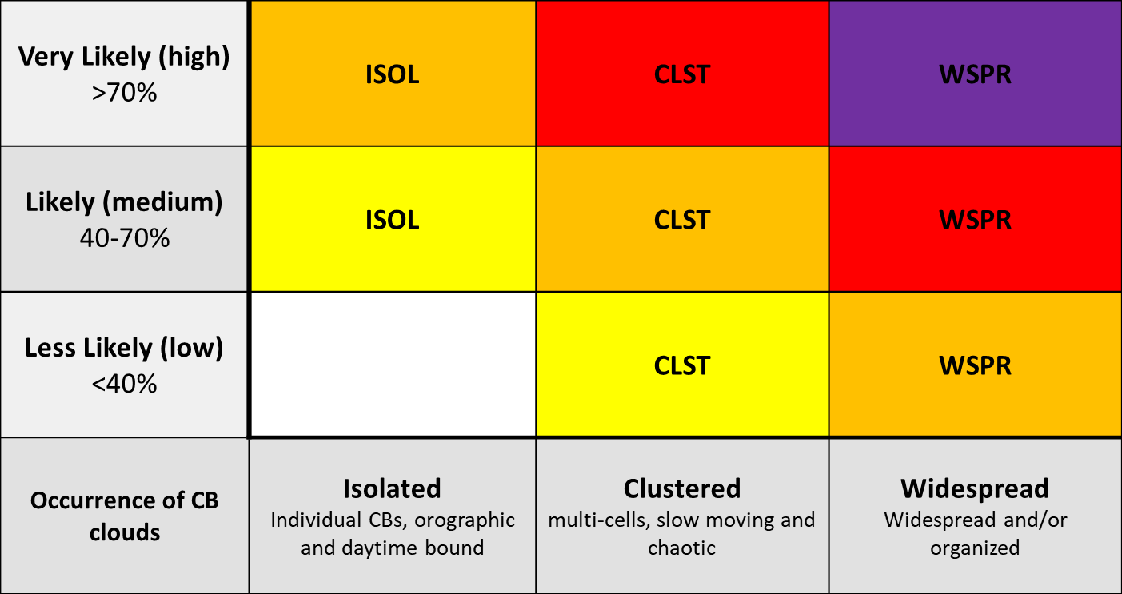
Cross Border Convection Risk Matrix
Risk interpretation
Very High
Probability ‘convection coverage’ will occur
High
Medium
Low
spatial coverage of convection and/or severity

Slide 13
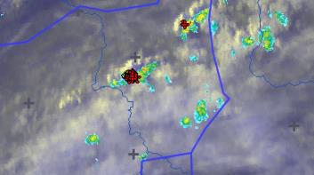
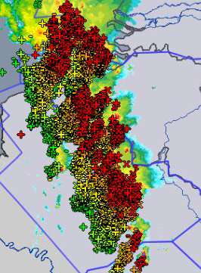
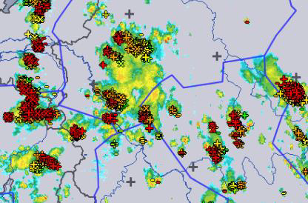
Los CB aislados son el fenómeno típico de la convección de verano. Las áreas de montaña son propensas a iniciar la convección (patrón de palomitas de maíz).
CB agrupados (ocasionales). Suele haber solicitudes para evitar esa zona por parte de los pilotos, y por lo tanto, el impacto en la red a menudo es mayor.
El nivel más severo: CB extendidos (frecuentes/severos). Comprende sistemas convectivos organizados, en frentes fríos, líneas de turbonada o sistemas convectivos de mesoescala sin forma lineal. Se espera que tenga un alto impacto en el tráfico aéreo debido a su persistencia y severidad.

Slide 14
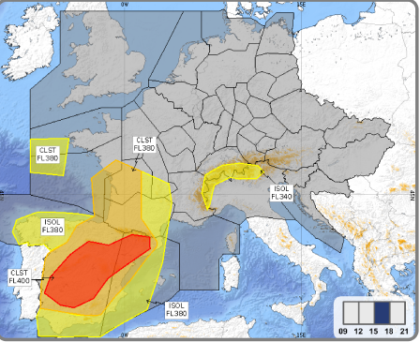
La predicción de Cross Border se realiza durante 6 meses al año (época de tormentas).
De mayo a octubre. Es una predicción en época de vacaciones para paliar los problemas derivados de las tormentas.
Se realizan 3 productos: D-0, D-1 y D-0U.
4 Mapas de 3h D-0, 4 mapas de 3h D-1 y actualización del D-0.

Slide 15
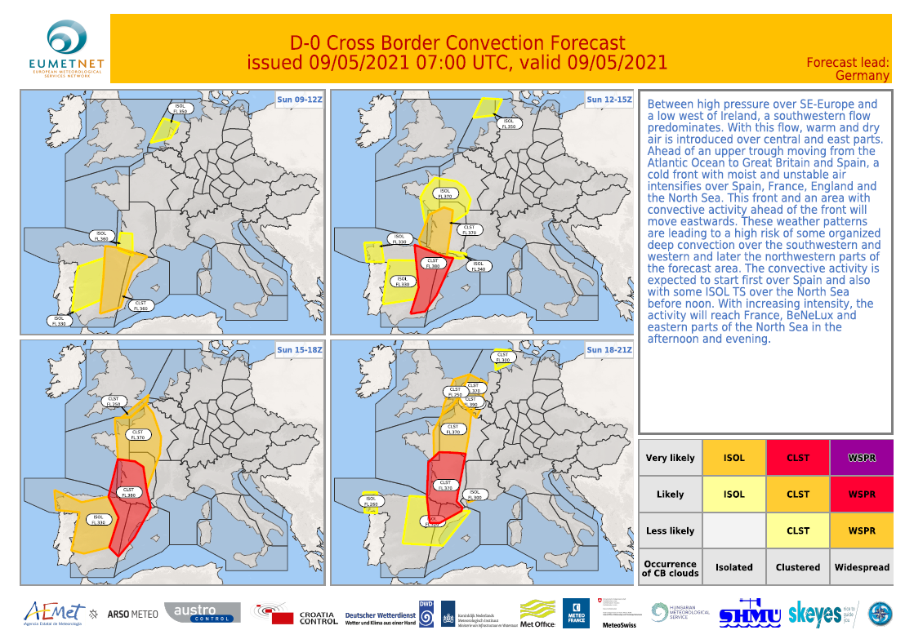

Slide 16
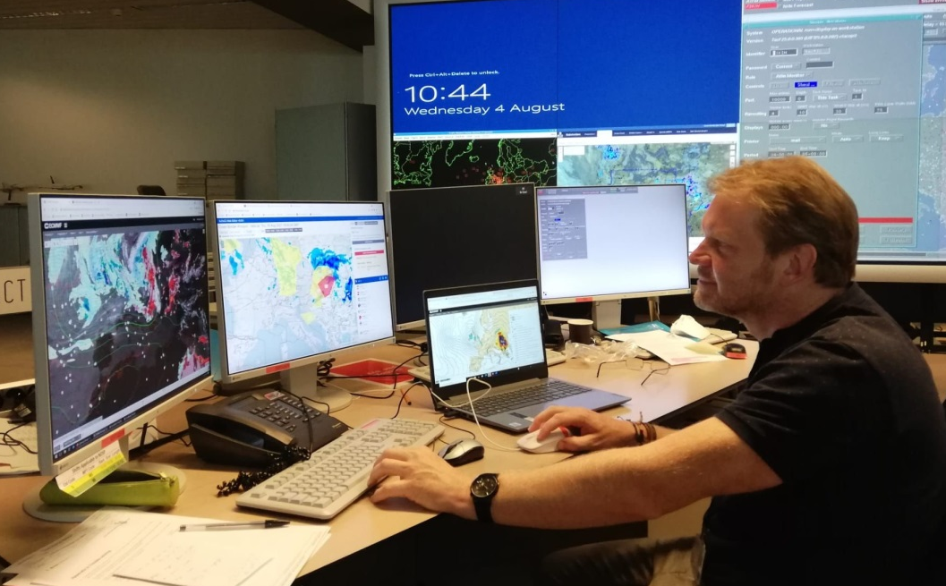
14 semanas de jueves a lunes.
Participaron 8 MET ANSP.
Horario: 7 a 17
Funciones:
  Apoyar la preparación del producto
  Capacidad de asesoramiento y enlace con otras ANSP de MET y NML
  Interpretación proactiva y matizada
  Destacar las áreas a vigilar
Se centró en la convección, pero se abordaron otros tipos de tiempo, como el viento y la niebla, así como las condiciones en diferentes niveles de vuelo.
Se trató de ser flexible en lo que se necesitaba:
  Sesión informativa diaria
  Sesión informativa del viernes para el fin de semana, incluyendo un análisis de 2 días
  Análisis post operacional, el día después.

Slide 17
MUCHAS GRACIAS POR SU ATENCIÓN
Contacto: rlopezr@aemet.es

